Slide 1
Analysis Service Ejercicio

Slide 2
Antecedentes
SQL Server
Los programadores de almacenes de datos usan Business Intelligence Development Studio para desarrollar e implementar proyectos de Analysis Services, y usan SQL Server Management Studio para administrar las bases de datos de Analysis Services para las que se ha creado una instancia desde estos proyectos.

Slide 3
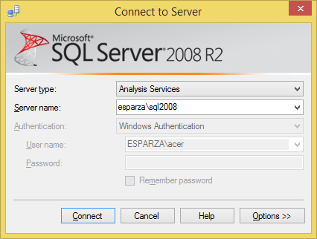

Verificar que este instalado el motor de datos Analysis Service.
Verificar si esta instalada la aplicación Bussiness Inteligence

Slide 4
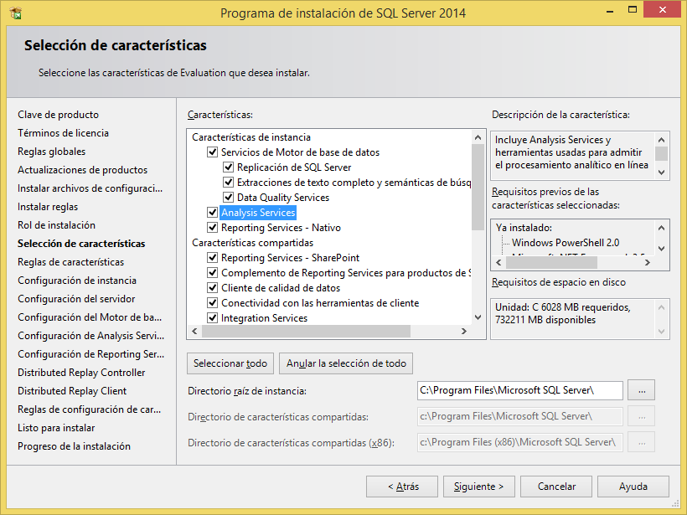
Instalación de Analysis Service

Slide 5
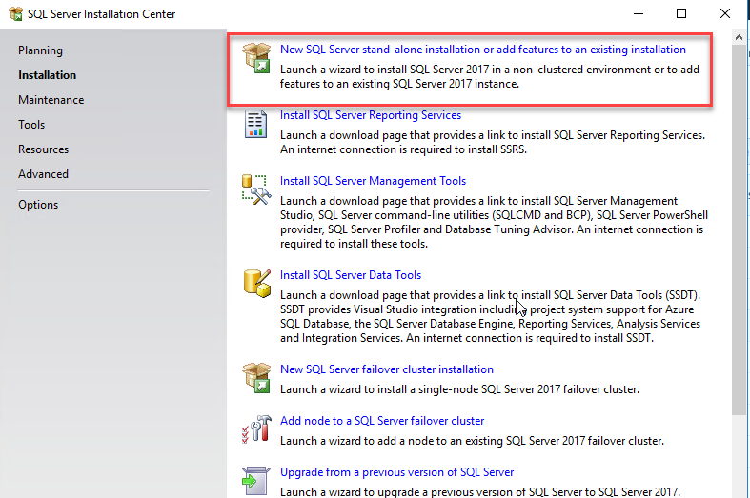
Instalar Bussiness Intelligense

Slide 6
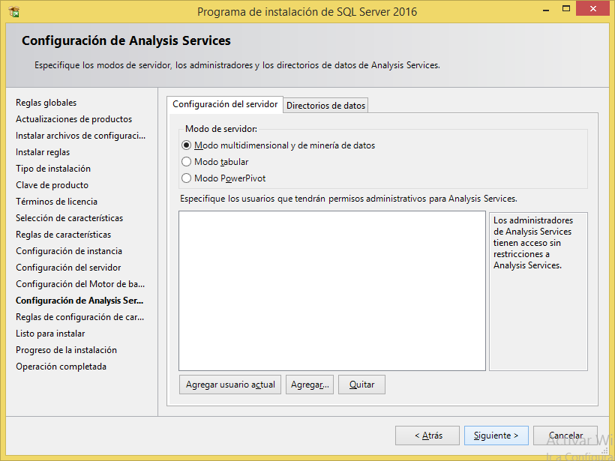
Configuración analysis services
Seleccionar Modo multidimensional y minería de datos.

Slide 7
Cambiar el modo tabular a multidimensional
Detener EL SERVICIO de análisis services
Entrar a la siguiente liga para cambiar el modo de tabular a multidimensional y modificar el archivo msmdsrv
C:\Program Files\Microsoft SQL Server\MSAS13.SQL2016\OLAP\Config\msmdsrv

Slide 8
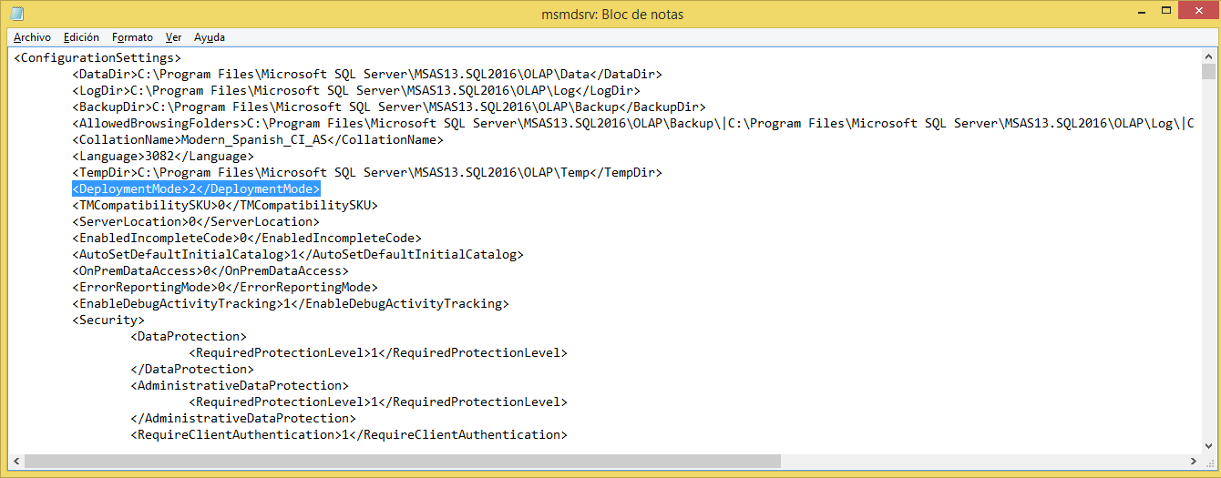
Cambiar la opción <DeploymentMode>2</DeploymentMode>
A
<DeploymentMode>0</DeploymentMode>

Slide 9
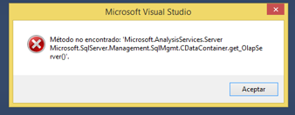
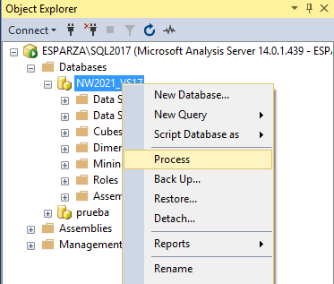
Error
Solución: procesar desde management studio analysis services

Slide 10
Modelo
Tiempo
Año
Mes
Dia
Order Details
Empleados
PiezasVendidas=sum(quantity)
Importe=Sum(quantity*unitprice)
ClientesAtendidos=
count( distinct customerid)
TotalOrdenes=
Count(distinct orderid)
Clientes
Countries Regiones Cities Employes
Customers Cities Regiones Coutries
Productos
Products
Suppliers
Cities
Regiones
Countries

Slide 11
Procedimiento para crear un cubo.
1.- Crear un proyecto de Analysis Service en SQL Server Bissness Inteligense Developer Studio.
2.- En el proyecto de Anaysis Service se crea un Data Source para conectar el proyecto a una base de datos.
3.- Crear una vista de origen de datos.
4.- Crear el cubo.
5.- Procesar el cubo.
6.- Mostrar los datos del cubo.

Slide 12
1.- Crear un proyecto de Analysis Service
1.- Haga clic en Inicio, seleccione Todos los programas, seleccione Microsoft SQL Server y, después, haga clic en SQL Server Business Intelligence Development Studio.
2.- En el menú Archivo de Visual Studio, seleccione Nuevo y haga clic en Proyecto.
3.- En el cuadro de diálogo Nuevo proyecto, seleccione Proyectos de Business Intelligence en el panel Tipos de proyecto, y seleccione Proyecto de Analysis Services en el panel Plantillas.
4.-Cambie el nombre del proyecto por TutorialNW de Analysis Services, que cambia también el nombre de la solución, y haga clic en Aceptar.

Slide 13
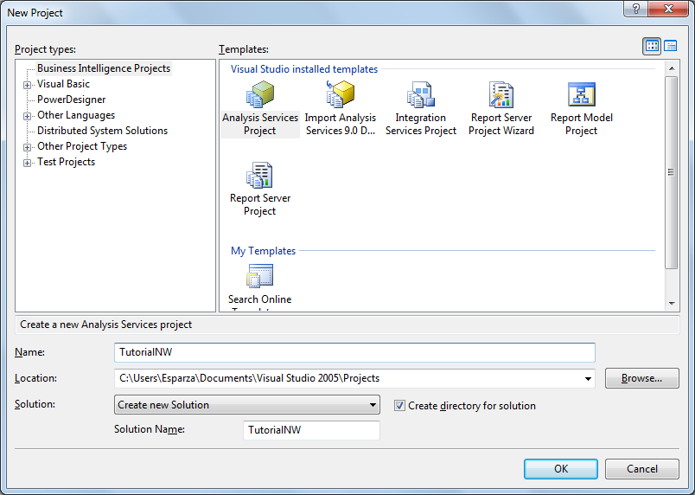
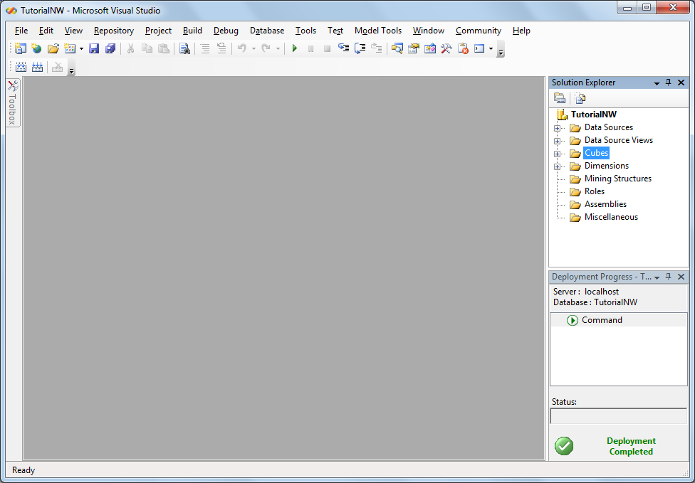

Slide 14
2.- Crea un Data Source para conectar el proyecto a una base de datos.
Tras crear un proyecto de Microsoft SQL Server Analysis Services (SSAS), se empieza a trabajar con el mismo definiendo uno o más orígenes de datos que el proyecto utilizará. Al definir un origen de datos, se define la información de cadena de conexión que se utilizará para establecer la conexión con el origen de datos.

Slide 15
2.- Crea un Data Source para conectar el proyecto a una base de datos.
1.- En el Explorador de soluciones, haga clic con el botón secundario en Orígenes de datos y, a continuación, haga clic en Nuevo origen de datos.
2.- En la página de inicio del Asistente para orígenes de datos, haga clic en Siguiente.
3.- En la página Seleccione cómo definir la conexión, asegúrese de que la opción Crear un origen de datos basado en una conexión nueva o existente esté seleccionada y, a continuación, haga clic en Nuevo.

Slide 16
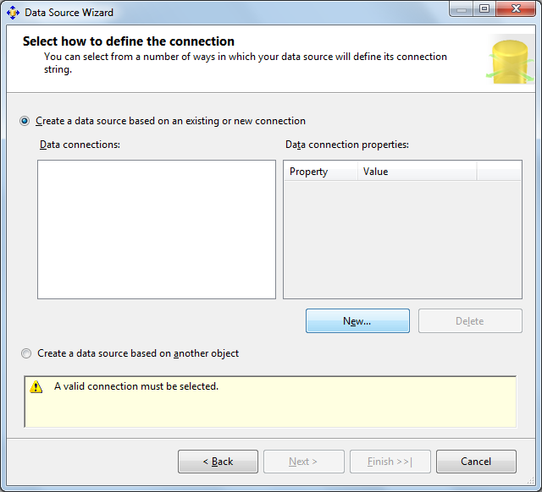
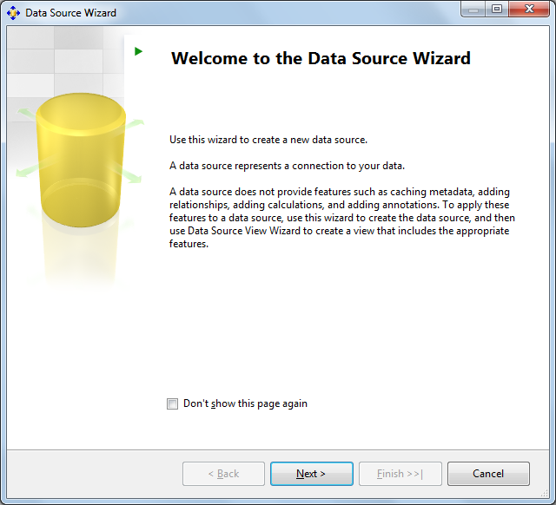
3.- En la página Seleccione cómo definir la conexión, asegúrese de que la opción Crear un origen de datos basado en una conexión nueva o existente esté seleccionada y, a continuación, haga clic en Nuevo.

Slide 17
2.- Crea un Data Source para conectar el proyecto a una base de datos.
4.- En la lista de proveedores seleccionar Native OLE DB\SQL Native Client,
5.- En Nombre del servidor teclear LOCALHOST.
6.- Seleccionar SQL Server Autentication
Y teclear el usuario SA y Su password.
7.- En el campo nombre Base de datos, seleccionar NorthwindDW.
8.- Oprimir OK. Regresa a la ventana de selección de data source.

Slide 18
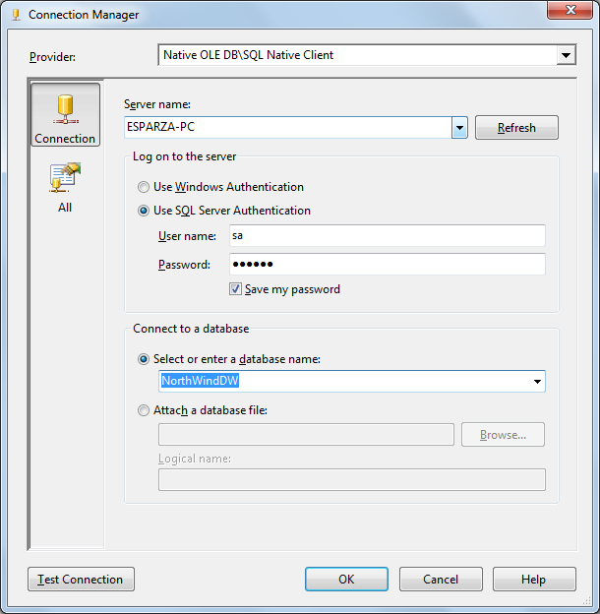
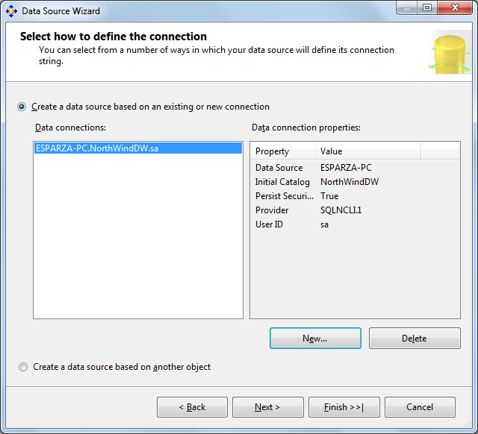

Slide 19
8.- En la ventana selección de data sourse se Oprimir Next y aparece la página Información de suplantación. En esta página del asistente, debe definir las credenciales de seguridad que Analysis Services debe utilizar para conectarse al origen de datos. La suplantación afecta a la cuenta de Windows usada para conectarse al origen de datos cuando está seleccionada la autenticación de Windows. Analysis Services no permite la suplantación de los objetos OLAP de procesamiento.

Slide 20
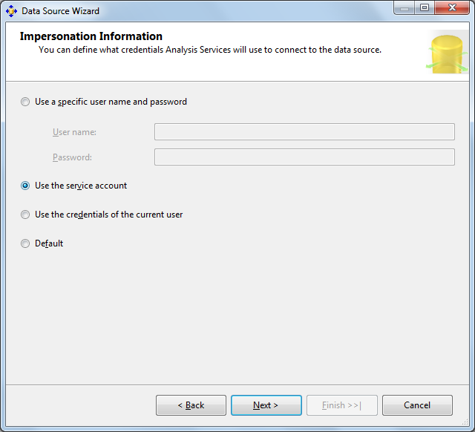
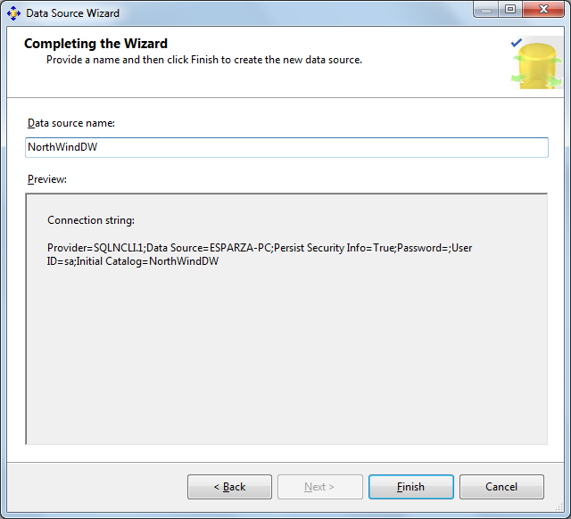
8.- Seleccione Utilizar cuenta de servicio y haga clic en Next.
9.- En la página Finalización del asistente, haga clic en Finalizar para crear el nuevo origen de datos con el nombre NorthwindDW.

Slide 21
3.- Crear una vista origen de datos.
Tras definir los orígenes de datos que utilizará en un proyecto de Microsoft SQL Server Analysis Services (SSAS), el paso siguiente generalmente consiste en definir una vista de origen de datos para el proyecto. Una vista de origen de datos es una sola vista unificada de metadatos de tablas y vistas especificadas que el origen de datos define en el proyecto.
Almacenar metadatos en la vista de origen de datos permite trabajar con los metadatos durante el proceso de desarrollo sin ninguna conexión abierta con ningún origen de datos subyacente.

Slide 22
1.- En el Explorador de soluciones, haga clic con el botón secundario en Vistas de origen de datos y, a continuación, haga clic en Nueva vista de origen de datos.
2.- Se abre el Asistente para vistas de origen de datos.
En la página Asistente para vistas de origen de datos, haga clic en Siguiente.
3.- Aparece la página Seleccionar un origen de datos. En Orígenes de datos relacionales, el origen de datos NorthwindDW aparece seleccionado.

Slide 23
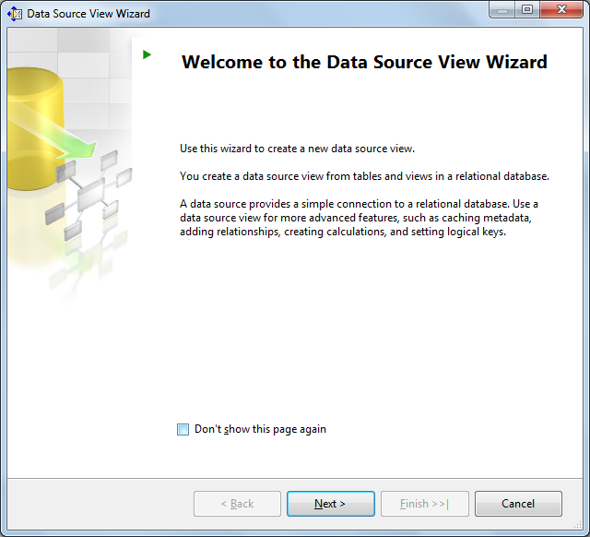
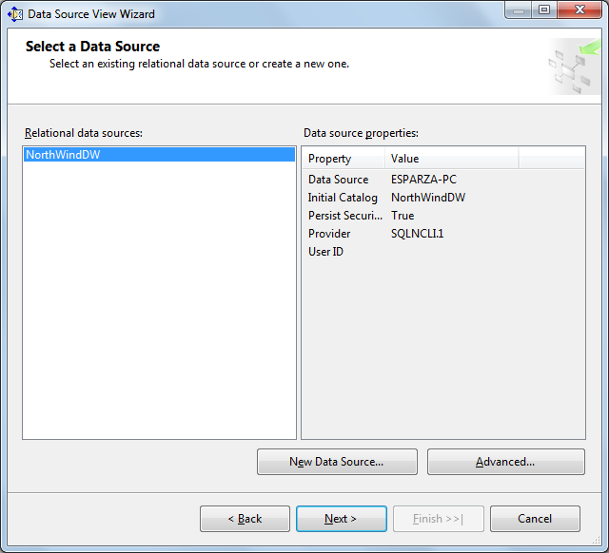

Slide 24
Modelo
Tiempo
Año
Mes
Dia
Order Details
Empleados
PiezasVendidas=sum(quantity)
Importe=Sum(quantity*unitprice)
ClientesAtendidos=
count( distinct customerid)
TotalOrdenes=
Count(distinct orderid)
Clientes
Countries Regiones Cities Employes
Customers Cities Regiones Coutries
Productos
Products
Suppliers
Cities
Regiones
Countries

Slide 25
4.- Aparece la página Seleccionar tablas y vistas. En esta página, puede seleccionar tablas y vistas de la lista de objetos disponibles del origen de datos seleccionado. Puede filtrar esta lista para facilitar la selección de tablas y vistas.
En la lista Objetos disponibles, seleccione las tablas:
Vw_Products
Vw_orders
Vw_detalle

Slide 26
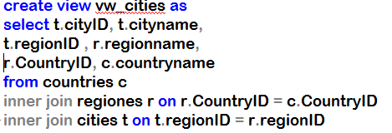
Es necesario crear la vista vw_cities, la cual es utilizada en la vista vw_orders

Slide 27
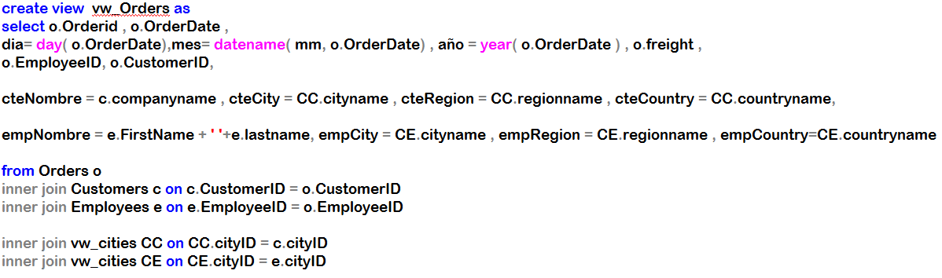

Slide 28
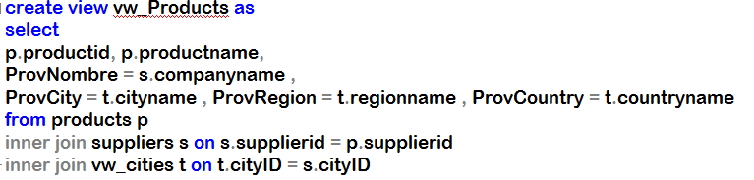

Slide 29
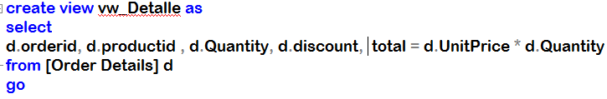

Slide 30
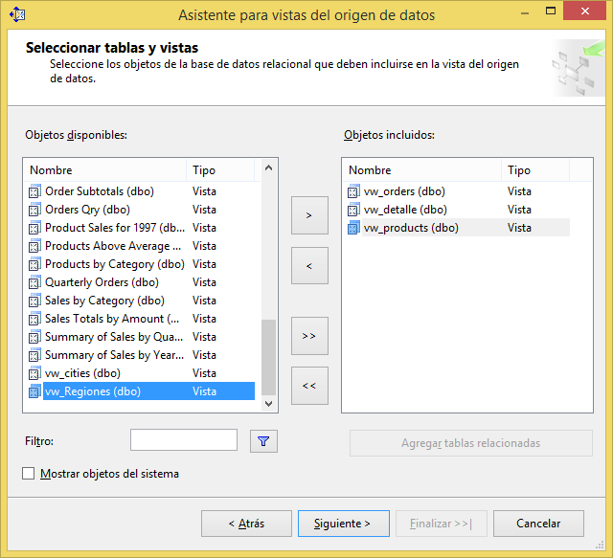
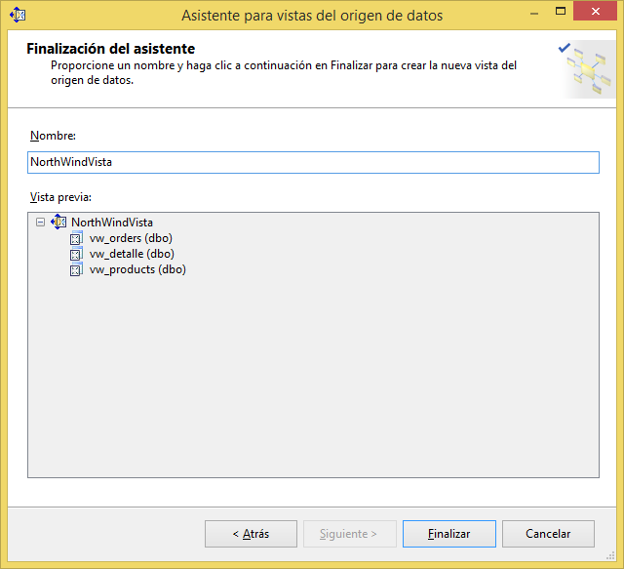
5 .- Teclee el nombre de la vista como NorthwindVista

Slide 31
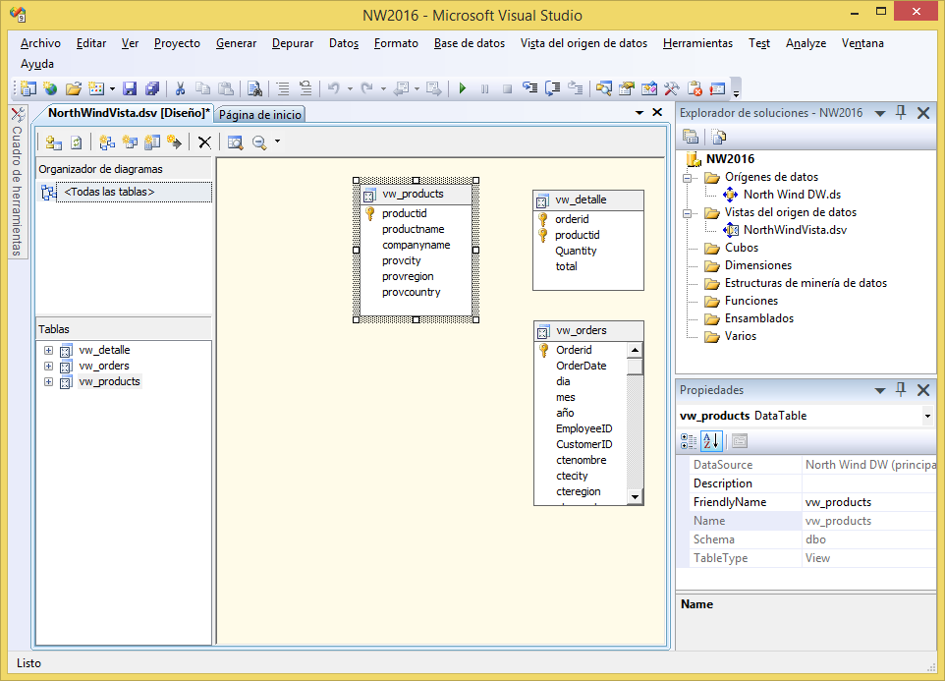
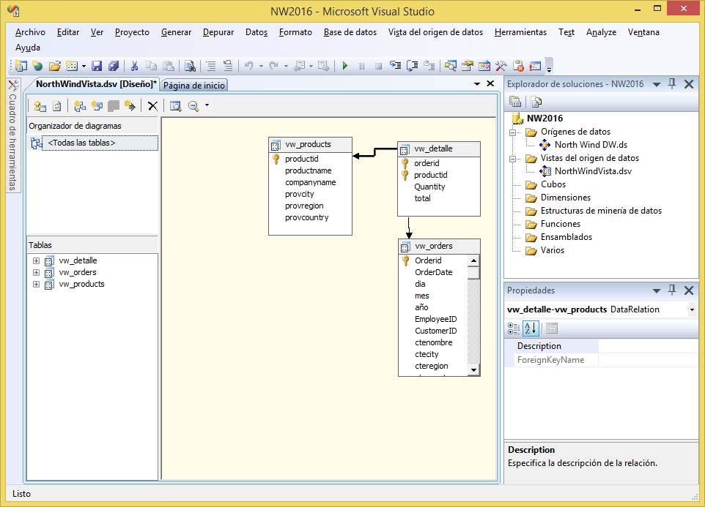
5.- Haga clic en Siguiente y, a continuación, haga clic en Finalizar para definir la vista de origen de datos NorthwindVista.
La vista de origen de datos NorthwindVista aparece en la carpeta Vistas de origen de datos del Explorador de soluciones. Es necesario enlazar todas las tablas y vistas de acuerdo a los campos por los que se combinan. OJO: se arrastra de vw_detalle.productid hacia la llave primaria
Vw_products. productid

Slide 32
4.- Crear el cubo.
Mediante el Asistente para cubos, es muy sencillo definir un cubo simple en SQL Server. El asistente le ayuda a definir las medidas y las dimensiones de un cubo. En el asistente, puede definir un cubo basado en un origen de datos o puede definir un cubo sin ningún origen de datos existente. Si define un cubo sin un origen de datos existente, utilizará el asistente para generar el esquema para el origen de datos subyacente.

Slide 33
4.- Crear el cubo.
Cuando se define un cubo basado en un origen de datos existente, el asistente se conecta a la base de datos definida en el objeto de origen de datos y lee los datos de las tablas especificadas para ayudarle a definir las medidas y dimensiones. Las medidas y dimensiones que defina se basan en tablas identificadas como tablas de hechos, tablas de dimensiones, o ambas. Si utiliza este método, puede habilitar Generación automática para que el Asistente para cubos defina automáticamente los atributos de las columnas de las tablas de dimensiones. Opcionalmente, puede hacer que el asistente intente automáticamente generar jerarquías de varios niveles.

Slide 34
1.- En el Explorador de soluciones, haga clic con el botón secundario en Cubos y, a continuación, haga clic en Nuevo cubo.
2.- En la página Asistente para cubos, haga clic en Siguiente.
3.- En la página Seleccionar método de generación, compruebe que las opciones Generar el cubo con un origen de datos y Generación automática están seleccionadas y haga clic en Siguiente.
4.- En la página Seleccionar vista de origen de datos, compruebe que la vista de origen de datos NorthwindVista está seleccionada.

Slide 35
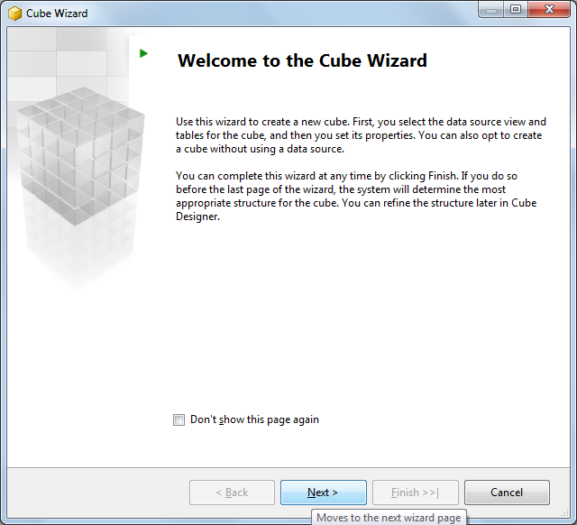
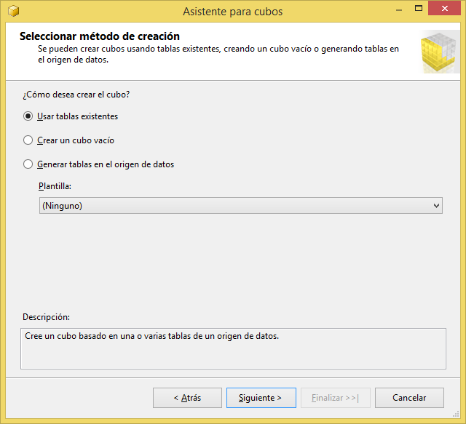

Slide 36
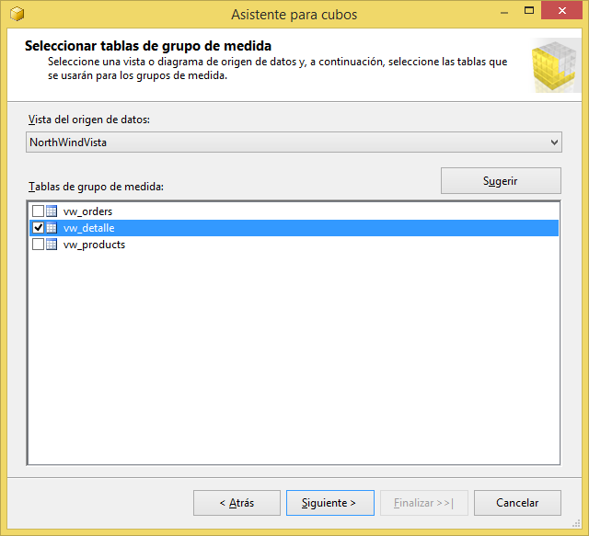
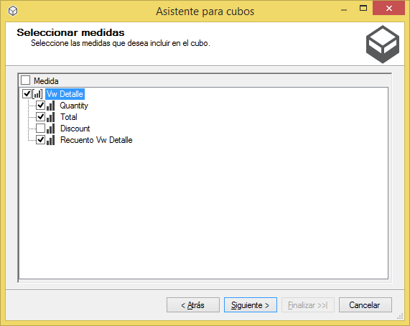
5.- Haga clic en Siguiente para continuar con la seleccionar la tabla de grupo de medida, seleccionar siguiente.
6.- Seleccionar las medidas que desea incluir en el cubo.

Slide 37
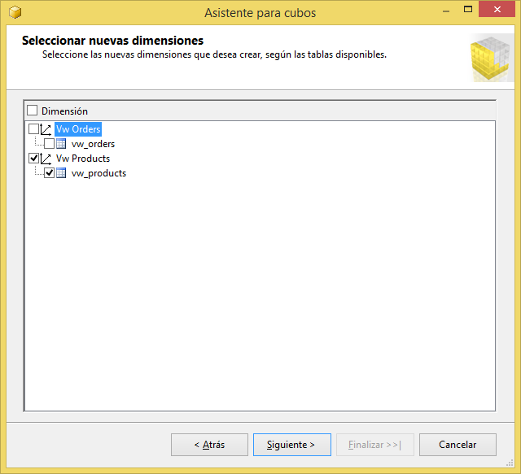
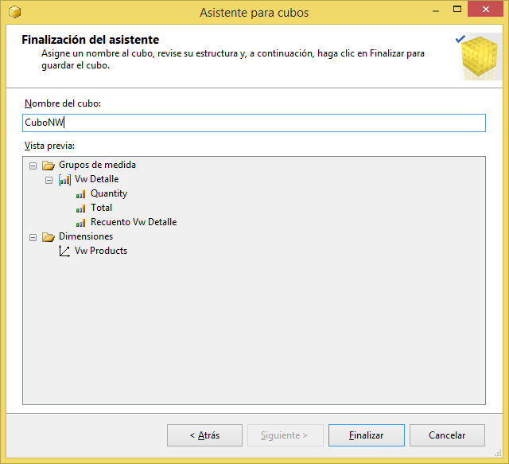
7.- Seleccionar las dimensiones que se utilizarán en el cubo, seleccionar solo vw_products.
8.- Al finalizar el asistente, escriba el nombre del cubo CuboNW.

Slide 38
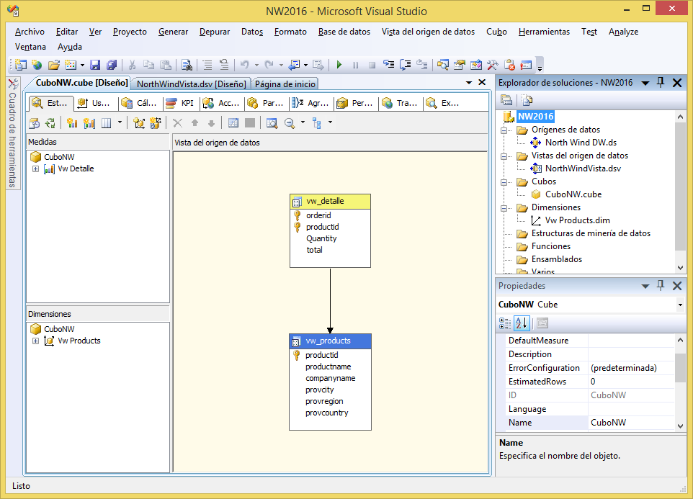

Slide 39
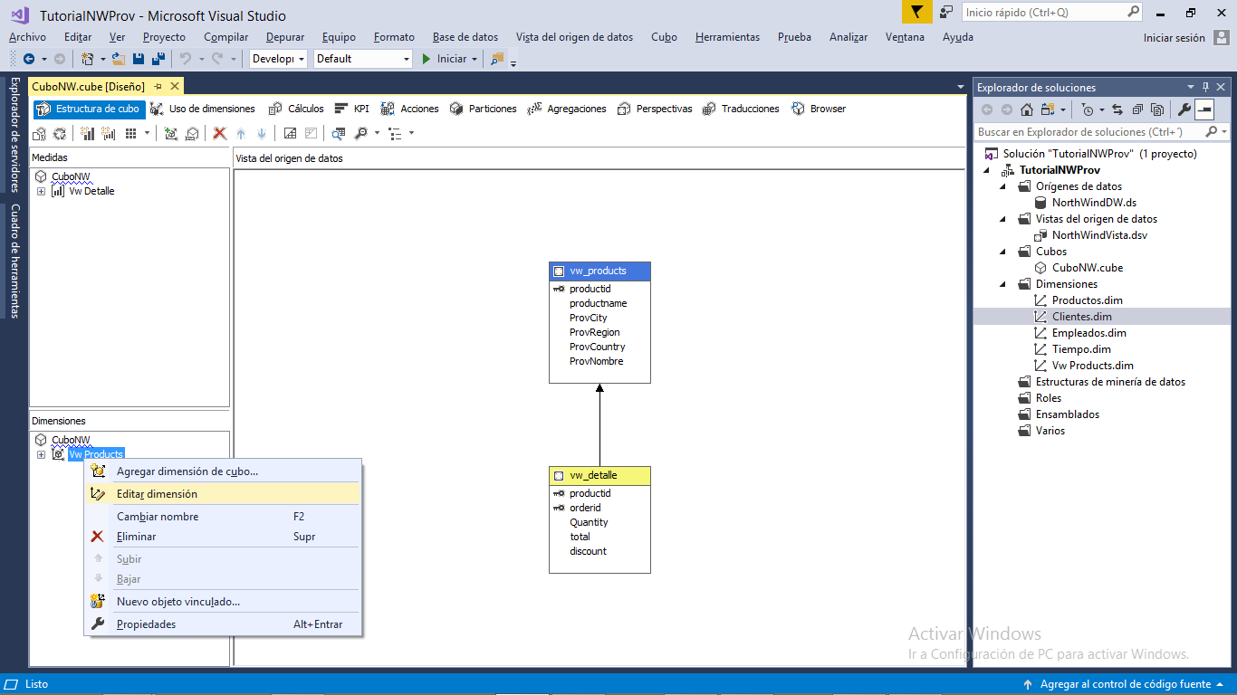
Editar jerarquías de la dimensión vw Products
Para editar las jeraquias de la dimensión vw_products selecciones con el botón derecho EDITAR DIMENSION.

Slide 40
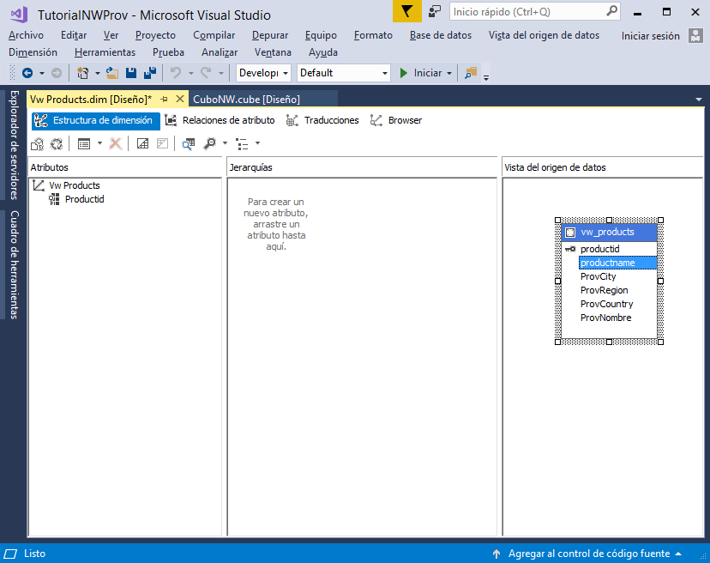
Seleccionar el campo ProductName, provNombre, provcity, provcountry y provregion en la vista de origen de datos y arrastarlo hacia el lado izquierdo en la sección Atributos.

Slide 41
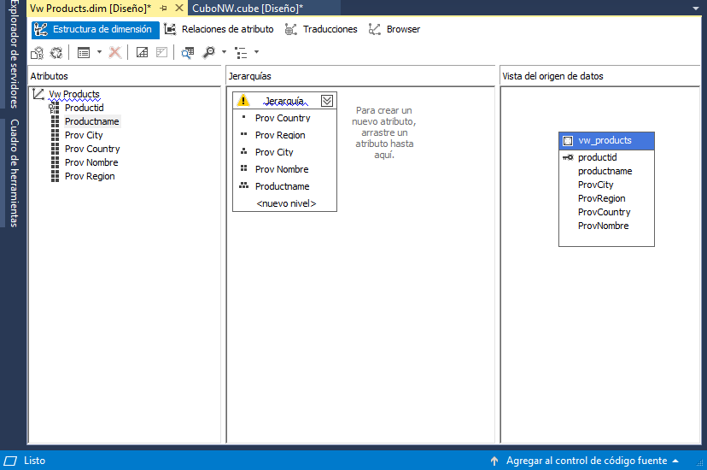
Arrastrar del lado izquierdo las jerarquías de la dimensión productos: provCountries-provRegiones-provCities-PRovNombre-ProductNname.

Slide 42
Modelo
Tiempo
Año
Mes
Dia
Empleados
Clientes
Order Details
Countries Regiones Cities Employes
PiezasVendidas=sum(quantity)
Importe=Sum(quantity*unitprice)
ClientesAtendidos=
count( distinct customerid)
Customers Cities Regiones Coutries
Productos
Products
Suppliers
Cities
Regiones
Countries

Slide 43
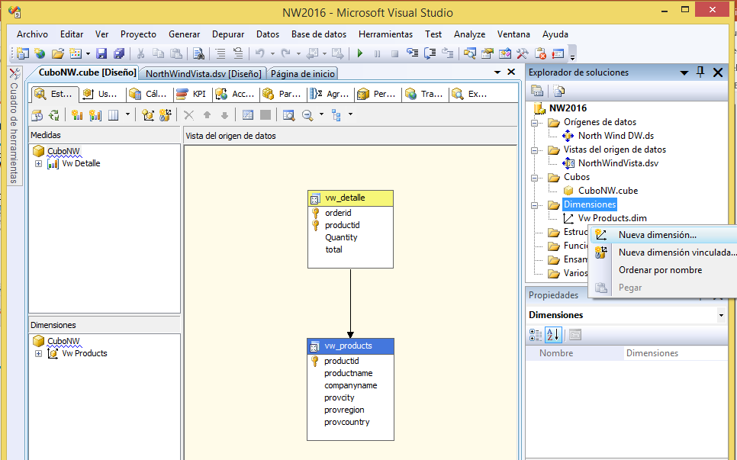
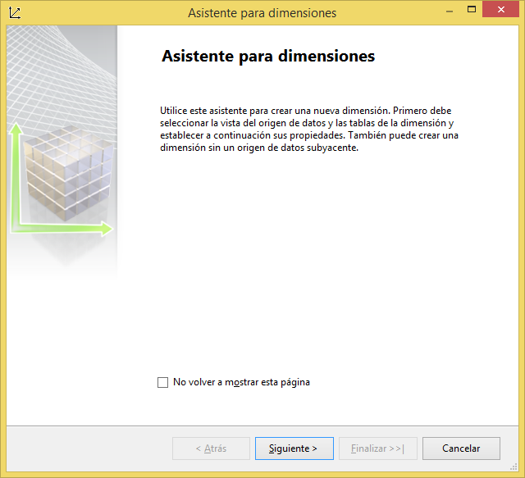
Agregar la dimensión Clientes
1.- En el explorador de soluciones, seleccionar la carpeta Dimensiones y con el botón derecho seleecionar Nueva Dimensión.
2.- Se abrirá el asistente de dimensiones, seleccionar siguiente.

Slide 44
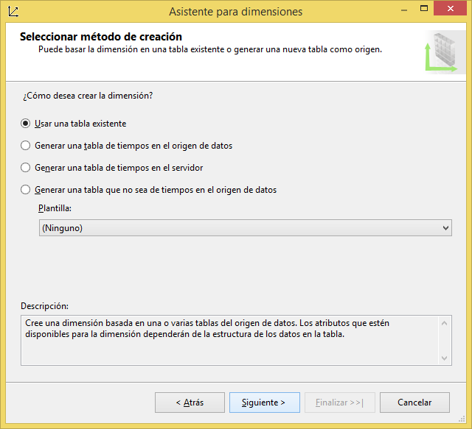
Agregar la dimensión Clientes
3.- En la ventana Seleccionar método de creación, seleccionar Usar una tabla existente.

Slide 45
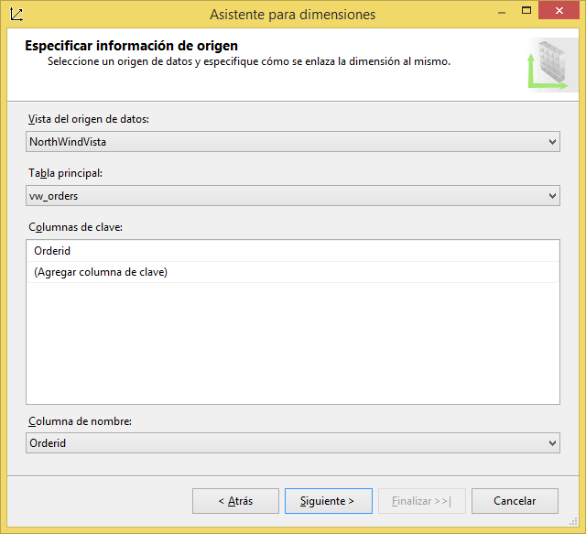
Agregar la dimensión Clientes
4.- En la ventana Especificar información del origen, seleccionar la vista del origen de datos NorthwindVista. En tabla principal seleccione vw_orders. En Columnas de clave, selecciones Orderid. En columnas de nombre, seleccione ctenombre.

Slide 46
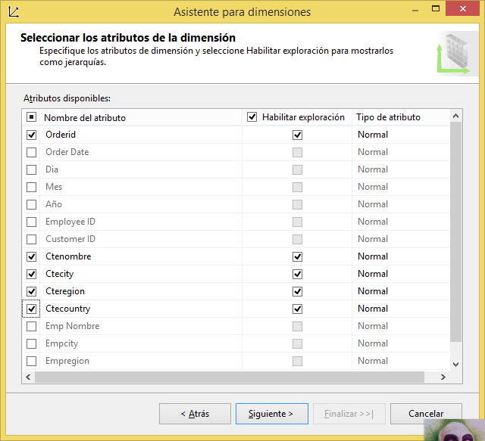
Agregar la dimensión Clientes
5.- En la ventana Selección los atributos de la dimensión, seleccionar ctenombre, ctecity, cteregion, ctecountry.

Slide 47
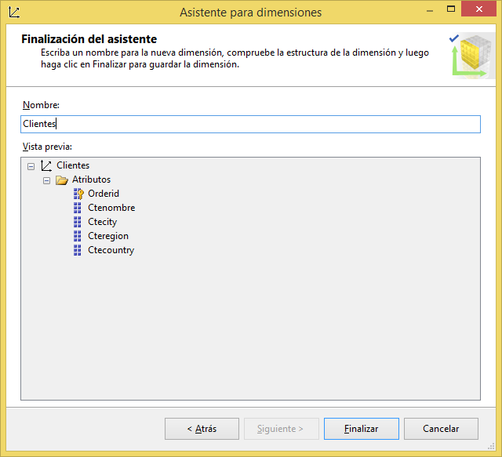
Agregar la dimensión Clientes
6.- Escriba el nombre de la dimensión Clientes.

Slide 48
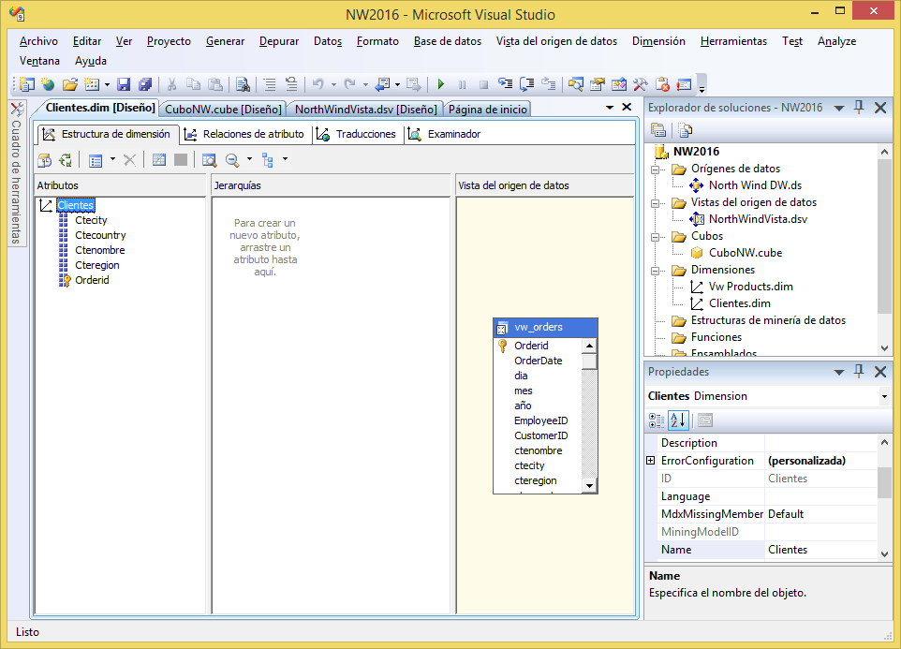
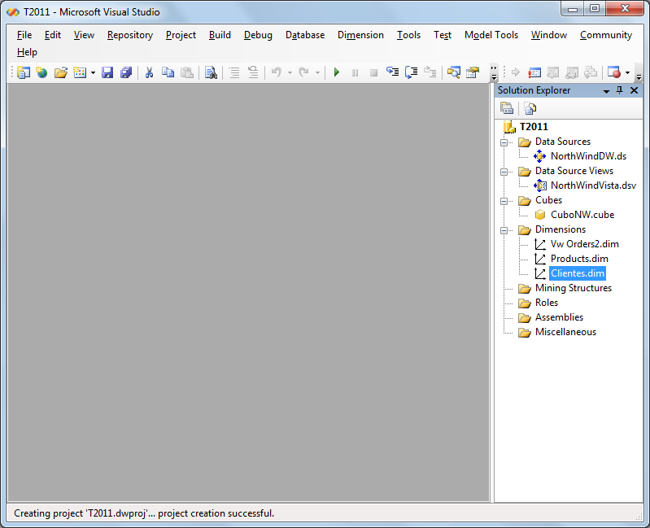
Agregar la jerarquía a la dimensión Clientes
1.- Seleccionar en el explorador de soluciones la carpeta de Dimensiones, hacer doble click sobre la dimensión Clientes

Slide 49
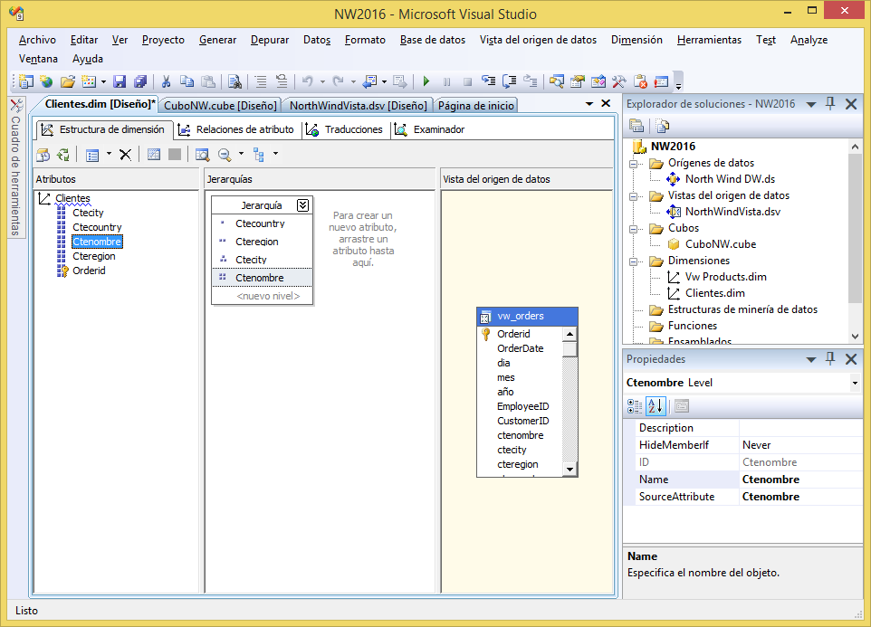
Agregar la jerarquía a la dimensión Clientes
2.- Arrastrar de la ventana Atributos primero el campo companyname a la ventana intermedia Jerarquías y niveles, posteriormente el campo cteCity sobre cteNombre, posteriormente se arrastra el campo cteRegion sobre el campo cteCity, posteriormente cteCountry sobre cteRegion para generar la jerarquía de la dimensión.

Slide 50
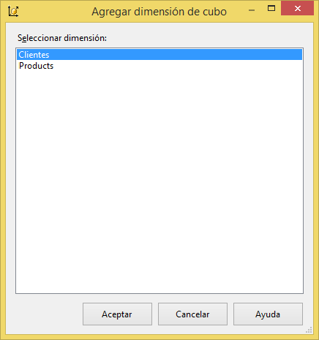
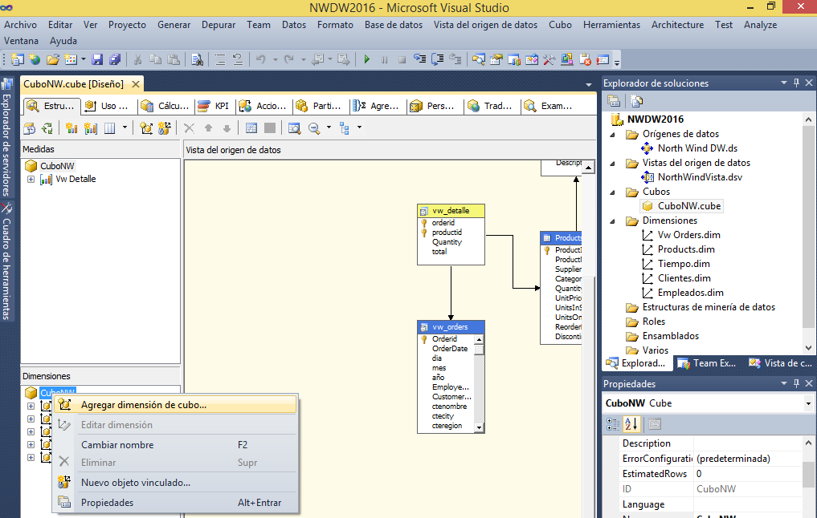
Agregar la dimensión clientes al cubo
1.- Abrir el cubo CUBONW.
2.- Seleccionar con el botón derecho del ratón en Dimensiones, la opción AGREGAR DIMENSION AL CUBO.
3.- Seleccionar la dimensión Clientes y oprimir el botón AGREGAR.

Slide 51
Agregar la dimensión Tiempo y sus jerarquias
Repetir los pasos iguales que con los Clientes para generar la dimensión Tiempo con los campos de la vista vw_orders :
- Key Column: Orderid
- Atributos de la dimensión:
Dia, mes , año
- Nombre de la dimensión: Tiempo.
- Campos de la jerarquía: dia, mes, año

Slide 52
Agregar la dimensión Empleados y sus jerarquias
Repetir los pasos iguales que con los Clientes para generar la dimensión Empleados con los campos de la vista vw_orders :
- Key Column: Orderid
- Atributos de la dimensión:
Empnombre, EmpCity, EmpRegion, EmpCountry
- Nombre de la dimensión: Empleados.
- Campos de la jerarquía: Empnombre, EmpCity, EmpRegion, EmpCountry

Slide 53
Agregar la dimensión Tiempo y sus jerarquias
Repetir los pasos iguales que con los Clientes para generar la dimensión Empleados con los campos de la vista vw_orders :
- Key Column: Orderid
- Atributos de la dimensión:
Dia, mes, año
- Nombre de la dimensión: Tiempo.
- Campos de la jerarquía: Día, mes, año

Slide 54
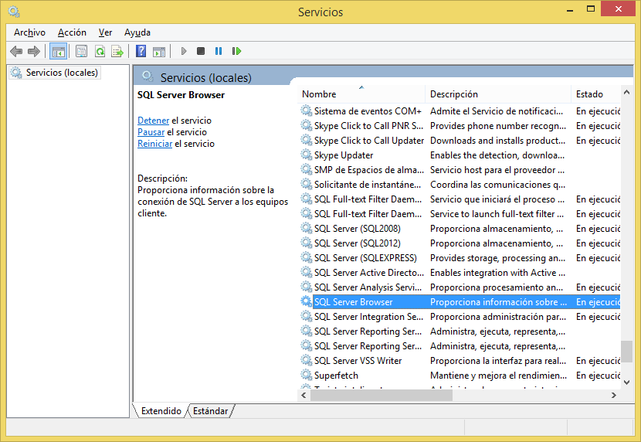
Errores posibles
Activar SQL server browser

Slide 55
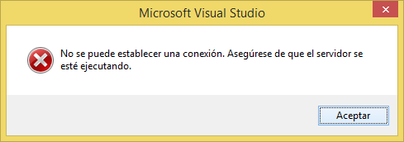
Errores posibles
Si muestra el siguiente mensaje, es necesario cambiar el nombre del servidor en la propiedades del proyecto.

Slide 56
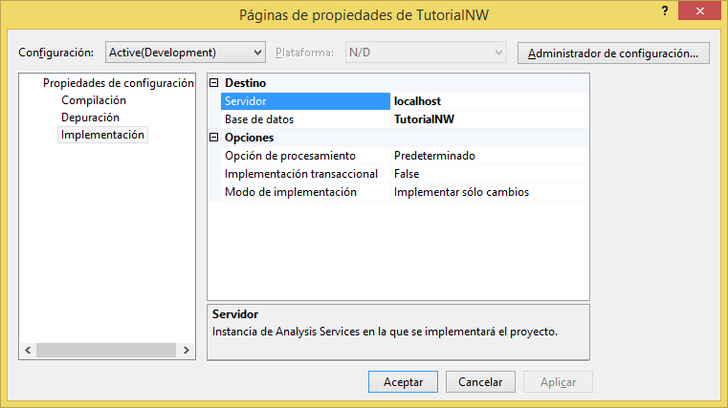
Seleccionar con el botón derecho el nombre del proyecto, nuestra la siguiente ventana:

Slide 57
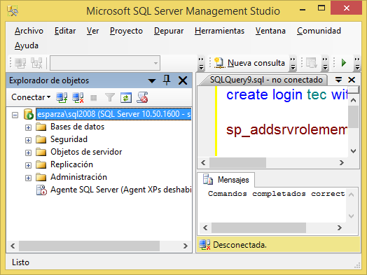
En el menú Implementación revisar la opción de Destino-Servidor, cambiar el nombre de LOCALHOST, con el nombre del servidor que aparece en SQL Server.

Slide 58


Slide 59

5.- Procesar el cubo.
1.- Del menu Cubo, seleccionar la opción Procesar.

Slide 60


2.- Seleccionar la opción de Ejecutar en la ventana proceso del cubo.
3.- Esperar mientras se procesa el cubo, al terminar le proceso.

Slide 61

4.- Al terminar el proceso, oprimir el botón Cerrar

Slide 62

6.- Mostrar los datos del cubo.
1.- Seleccionar en explorador de soluciones la carpeta cubo y hacer dobleclick sobre el cubo CuboNW.
2.- En la ventana del cubo, seleccionar la pestaña Explorador.

Slide 63
Arrastrar primero las medidas deseadas al centro del area del cubo.

Slide 64


Slide 65


Slide 66


Slide 67

Países del proveedor

Slide 68


Slide 69


Slide 70


Slide 71


Slide 72


Slide 73


Slide 74


